Slide 1
Sinh lý quá trình tạo noãn
ThS.BS Trần Minh Quang

Slide 2
MỤC TIÊU BÀI HỌC
Sau khi học xong, người học có khả năng:
1. Trình bày được các giai đoạn của sự phát triển noãn nang
2. Trình bày được quá trình sinh tổng hợp steroid sinh dục tại noãn nang và cơ chế 2 tế bào, 2 hormone.

Slide 3
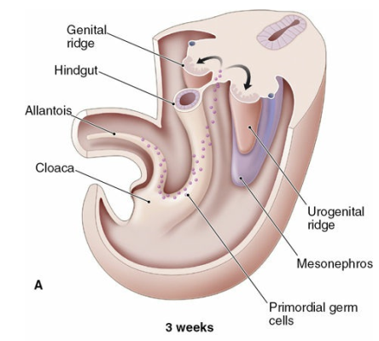
Vào tuần lễ thứ 3 của thời kỳ phôi thai, các tế bào sinh dục nguyên thủy (primordial germ cell) có nguồn gốc từ túi noãn hoàng (yolk-sac) sẽ bắt đầu quá trình di trú đến ụ sinh dục
Từ túi noãn hoàng, các tế bào sinh dục nguyên thủy sẽ di chuyển dọc theo mạc treo
ruột (hindgut) (mũi tên đỏ) để đến ụ sinh dục (mũi tên nâu) và trú đóng ở đó
Yen & Jaffe's Reproductive Endocrinology, 9th edition, p.87

Slide 5
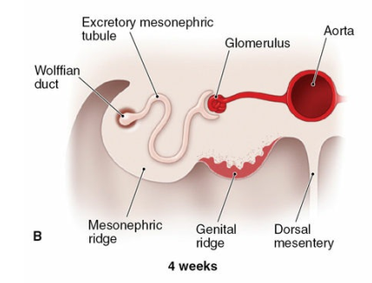
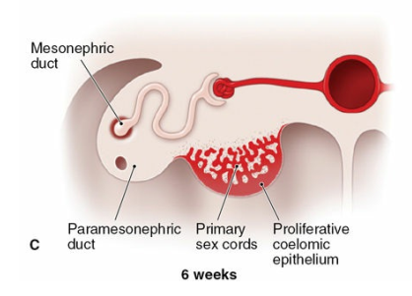
Các tế bào của phúc mạc nguyên thủy (common epithelium) (hình B) sẽ phát triển dầy lên và bao bọc các tế bào sinh dục nguyên thủy. Đây là tiền thân của tế bào hạt sau này
Các tế bào của trung mô sẽ tạo thành các lưỡi trung mô gọi là dây giới bào (sex cord) (hình C) tiến sâu vào khối tế bào vừa được hình thành, tách rẽ chúng thành các phức bộ riêng biệt, mỗi phức bộ gồm một tế bào sinh dục nguyên thủy, bọc bởi vài tế bào thượng mô chung tiền thân của tế bào hạt và ngoài cùng là các tế bào của sex cord, tiền thân của tế bào vỏ
Các tế bào sinh dục nguyên thủy sẽ phân chia nguyên nhiễm để gia tăng số lượng đạt đủ 5x10⁶ lúc thai khoảng 8 tuần tuổi
Yen & Jaffe's Reproductive Endocrinology, 9th edition, p.87

Slide 6
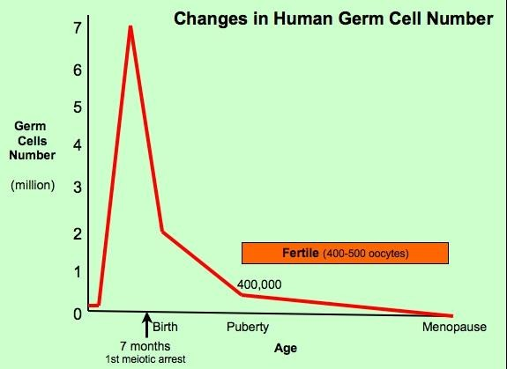
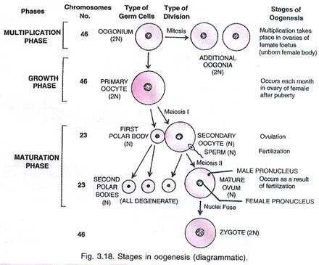
Ngưng gián phân
lúc 8 tuần
Vào giảm phân I lúc
8 tuần
Ngưng giảm phân I lúc 24 tuần
Tái tục giảm phân I sau dậy thì
Vào thời điểm thai được 8 tuần tuổi, 5x10⁶ tế bào sinh dục nguyên thủy đồng loạt
ngưng phân chia nguyên nhiễm (mũi tên xanh). Sự ngưng này là vĩnh viễn
Các tế bào sinh dục nguyên thủy bắt đầu tiến trình phân chia giảm nhiễm ở thời điểm chúng ngừng phân chia nguyên nhiễm (mũi tên đỏ)
Phân chia giảm nhiễm cũng gián đoạn đột ngột và đồng bộ ở tiền kỳ của phân bào I giảm nhiễm vào tuần 24th của thai kỳ (mũi tên nâu)
Noãn bào chỉ tiếp tục trở lại tiến trình phân bào giảm nhiễm kể từ sau khi dậy thì, tại các noãn nang được chiêu mộ (mũi tên xanh lá)
Histone Chaperones as Cardinal Players in Development, 2022

Slide 7
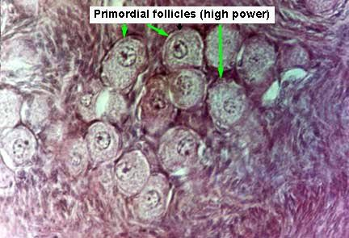
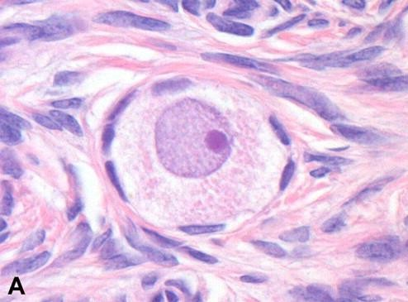
Trên buồng trứng của bé gái sơ sinh, có khoảng hơn 1x10⁶ phức bộ noãn nguyên
thủy (primordial follicles) (hình trái)
Mỗi phức bộ được cấu tạo bằng
  Một tế bào sinh dục nguyên thủy (mũi tên xanh)
  Bọc bởi vài tế bào hạt (mũi tên đỏ)
  Ngoài cùng là các tế bào vỏ (mũi tên nâu)

Slide 8
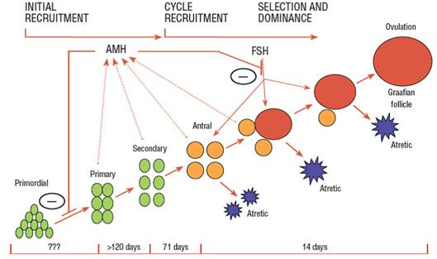
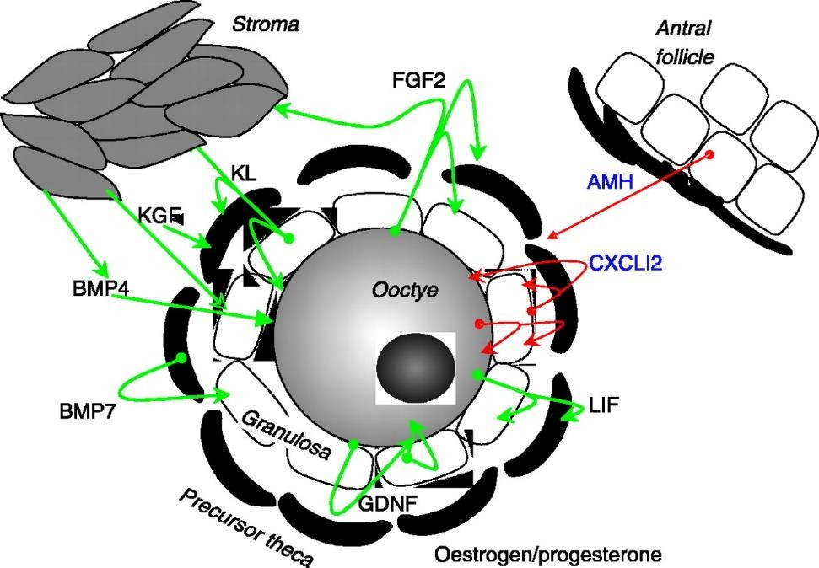
Kể từ sau khi đứa bé gái dậy thì, định kỳ một lần mỗi khoảng 30 ngày, ước chừng
có 10² noãn nguyên thủy sẽ được chiêu mộ vào chu kỳ buồng trứng (mũi tên)
Hiện tượng chiêu mộ chỉ chịu tác dụng của các yếu tố nội tiết lân cận (paracrine) hay tự thân (autocrine), mà không chịu tác động của các hormone lưu hành trong máu ngoại vi

Slide 9
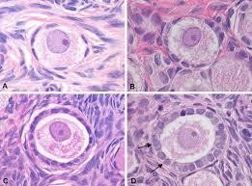
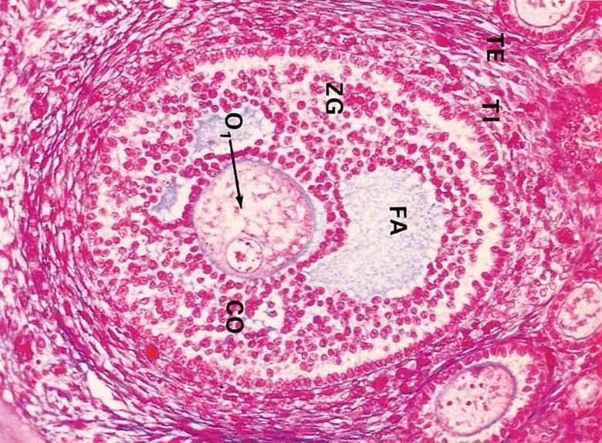
Các phức bộ noãn nguyên thủy(mũi tên xanh)được chiêu mộ tiếp tục trở lại tiến
trình giảm phân đã bị đình trệ trước đó để chuẩn bị cho việc tạo giao tử (gamete)
Trong 120 ngày,chúng lần lượt qua các giai đoạn nang noãn sơ cấp (primary follicle) (mũi tên đỏ), nang noãn thứ cấp sớm (early secondary follicle) (mũi tên nâu)
Sau hơn 120 ngày, từ đoàn hệ hơn 10² nang noãn nguyên thủy khởi đầu, chỉ còn có 10 nang đến được giai đoạn nang noãn thứ cấp muộn (late secondary follicle) (mũi tên xanh lá)

Slide 10
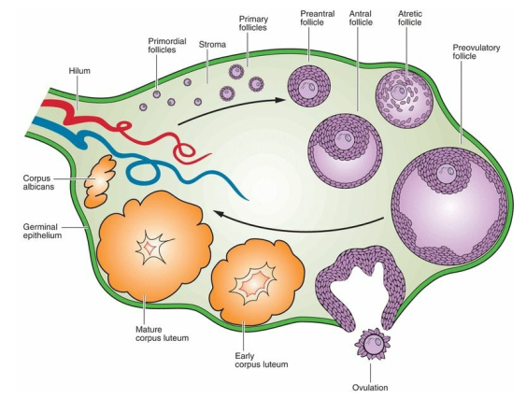
Primordial follicle: Nang nguyên thủy
Late primary follicle: Nang sơ cấp muộn
Graafian follicle: Nang de Graaf
Corpus luteum: Hoàng thể
Early primary follicle: Nang sơ cấp sớm Secondary follicle: Nang thứ cấp Rupturing follicle: Phóng noãn
Corpus albicans: Bạch thể
Speroff’s Clinical Gynecologic Endocrinology and Infertility, 9th edition, p.183

Slide 11
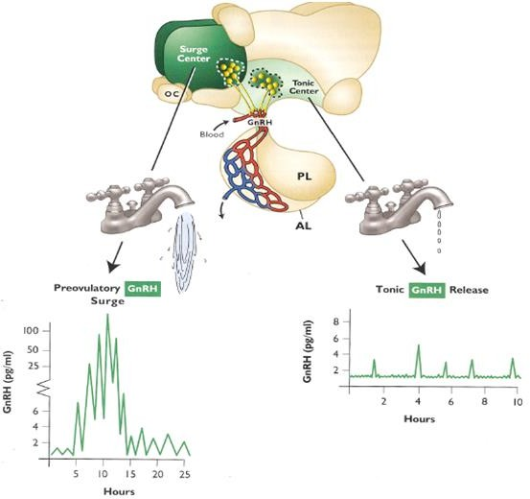
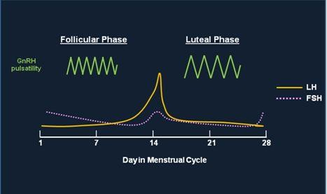
Hạ đồi là cơ quan cao nhất của trục hạ đồi-yên-buồng trứng. Hạ đồi chứa các nhân
xám, trong đó có nhân cung (mũi tên xanh)
Nhân cung định kỳ phóng thích các xung Gonadotropin Releasing Hormone (GnRH) vào hệ thống mạch cửa giữa hạ đồi và tuyến yên (mũi tên đỏ)
Dưới ảnh hưởng của các xung GnRH, tuyến yên đáp ứng bằng cách chế tiết 2 hormone hướng sinh dục (gonadotropin) là Follicle Stimulating Hormone (FSH) và Luteinizing Hormone (LH). Tùy tần số của xung GnRH mà tuyến yên đáp ứng khác nhau, với ưu thế FSH hay với ưu thế LH (mũi tên nâu và hình phải).

Slide 12

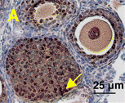
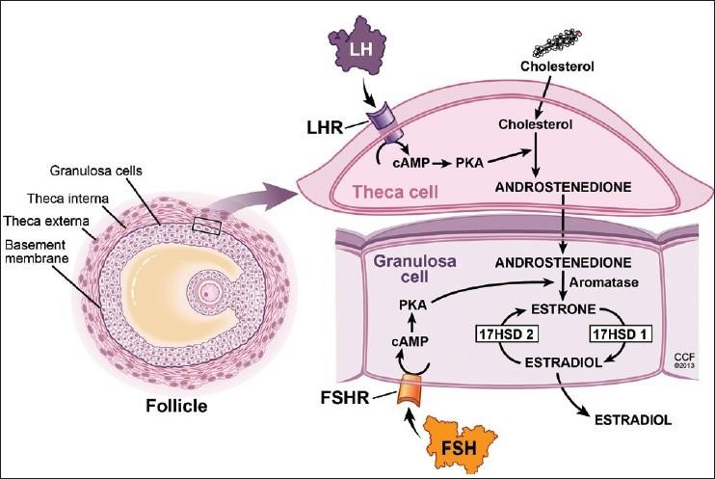
Tại các nang thứ cấp, trên bề mặt của tế bào vỏ có thụ thể với LH, và trên bề mặt của tế bào hạt có thụ thể với FSH (các thụ thể bắt màu nâu trên hình). Nhờ vậy, các tế bào này bắt giữ các gonadotropin, phân chia nguyên nhiễm tạo nên sự phát triển của các nang thứ cấp. Đồng thời các tế bào này còn tổng hợp các thụ thể với gonadotropin, làm cho chúng ngày càng nhạy với gonadotropin hơn
Dưới tác dụng của LH, tế bào vỏ (mũi tên xanh) tổng hợp androstenedione từ cholesterol
Androstenedione này được các tế bào hạt ở phía trong của noãn nang thơm hóa
thành estrone (E₁)và chuyển đổi thành estradiol (E₂) sau đó (mũi tên đỏ)

Slide 13
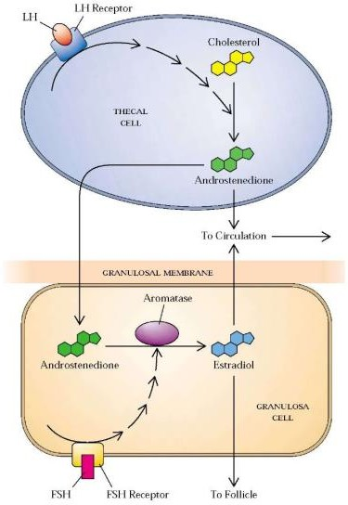
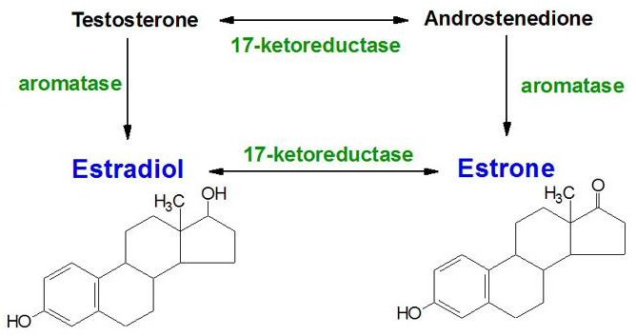
Androstenedione sản phẩm của tế bào vỏ sẽ được các tế bào hạt ở phía trong sử
dụng làm nguyên liệu cho quá trình tổng hợp estrogen (hình trái)
Hoạt động của tế bào hạt được đảm bảo bởi FSH. Dưới tác động của FSH, tế bào hạt thực hiện quá trình sinh tổng hợp estrogen bằng cách thơm hóa androstenedione bằng cách dùng men thơm hóa aromatase P₄₅₀ (vòng tròn xanh)
Sản phẩm của quá trình thơm hóa là Estrone (E₁), sẽ được biến chuyển thuận nghịch sang estradiol (E₂), có hoạt tính nhiều lần mạnh hơn estrone. Estradiol là estrogen chủ lực trong hoạt động sinh sản của người nữ (hình chữ nhật đỏ)

Slide 14
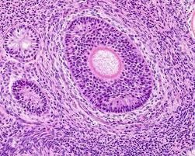
Mỗi nang thứ cấp có số lượng thụ thể với LH và FSH khác nhau (nhuộm màu nâu), nên khả năng bắt giữ gonadotropin và phát triển của các nang thứ cấp là không giống nhau (hình trái)
Hiện tượng này tạo ra một sự không đồng bộ trong phát triển của các nang thứ cấp (hình phải). Một số ít nang thứ cấp nào sở hữu nhiều thụ thể với gonadotropin hơn sẽ bắt giữ gonadotropin dễ dàng hơn, phát triển tổng khối tế bào tùy hành tốt hơn và tự tổng hợp ra nhiều thụ thể với gonadotropin hơn, làm cho chúng càng có khả năng bắt giữ gonadotropin tốt hơn nữa

Slide 15
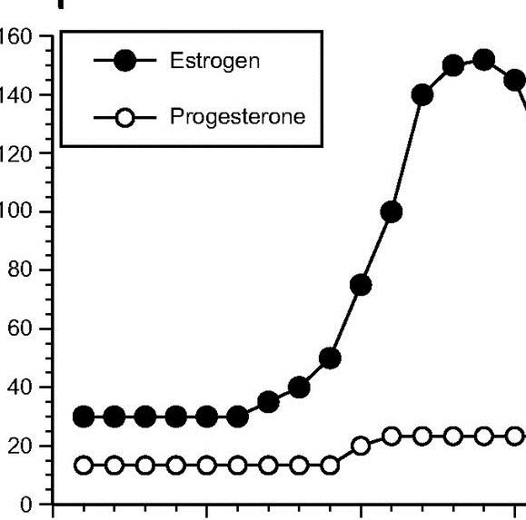
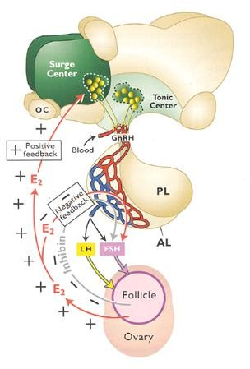
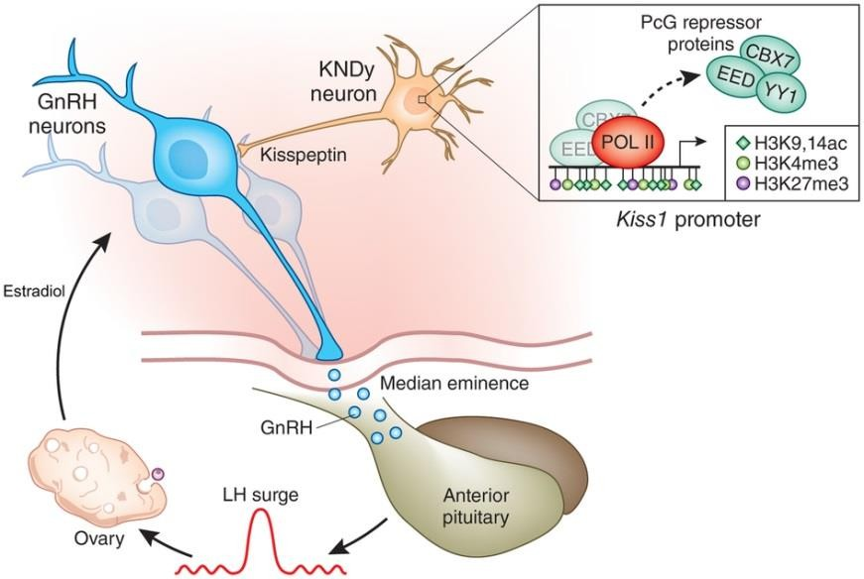
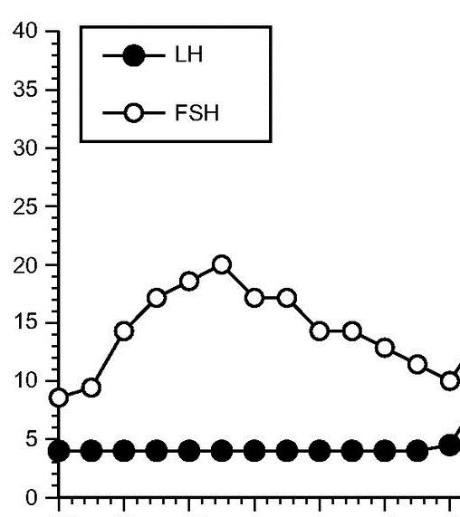
Các nang thứ cấp phát triển làm nồng độ E₂ tăng dần
Sự tăng nồng độ E₂ gây một phản hồi âm tính trên tuyến yên, ức chế tuyến yên sản xuất FSH
Đây là phản hồi thứ nhất của estradiol. Nồng độ estradiol càng cao thì phản hồi càng mạnh, FSH càng xuống thấp. Nồng độ FSH giảm dần, và biến thiên theo chiều nghịch với sự tăng của estradiol
Thiếu hụt FSH là hệ quả của phản hồi thứ nhất của E₂

Slide 16
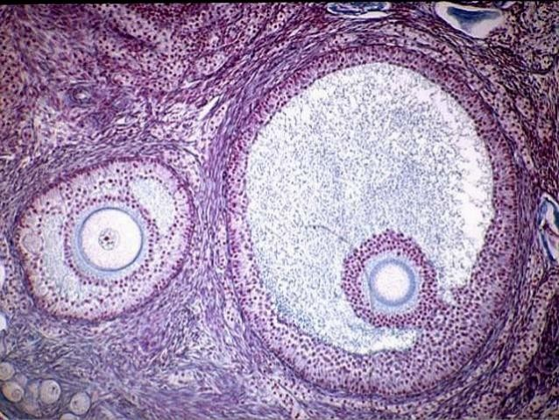
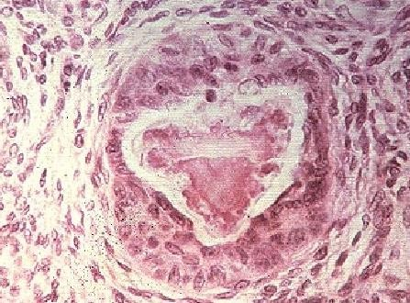
Trong bối cảnh của thiếu hụt FSH toàn thể, các nang noãn thứ cấp nào đã phát triển tốt hơn, có nhiều tế bào hạt hơn, do đó có nhiều thụ thể và khả năng bắt FSH tốt hơn sẽ thu gom dễ dàng các phân tử FSH hiếm hoi để tiếp tục phát triển (hình trái)
Trong khi đó, với các nang thứ cấp còn lại, do chúng sở hữu rất ít tế bào hạt và rất ít thụ thể với FSH, nên chúng sẽ không thể cạnh tranh được về khả năng bắt giữ các phân tử FSH hiếm hoi còn lại. Chúng sẽ đi vào thoái triển (hình phải)
Như vậy tình trạng thiếu hụt FSH, kết quả của phản hồi âm của estradiol, là sự chọn lọc noãn nang

Slide 17
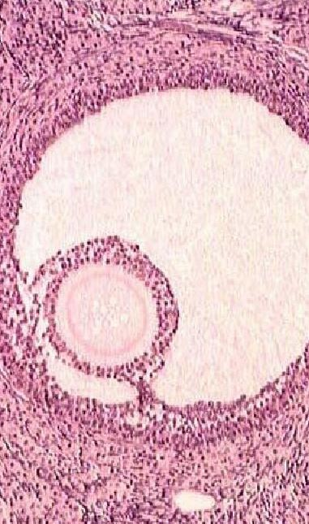
Cuối cùng, chỉ có một nang noãn tốt nhất, sở hữu nhiều tế bào tùy hành nhất, có nhiều thụ thể với gonadotropin nhất, sản xuất được nhiều estradiol nhất mới có cơ hội phát triển đến tận cùng, gọi là nang trưởng thành (nang de Graaf). Nang de Graaf được tạo thành bởi noãn bào và các tế bào tùy hành
Noãn bào lúc này vẫn còn đang chậm chạp trong tiền kỳ của phân bào thứ nhất của phân bào giảm nhiễm (mũi tên xanh)
Các tế bào hạt vẫn đang phân chia mãnh liệt theo cấp số nhân dưới ảnh hưởng của lượng FSH dồi dào mà nang de Graaf đã tước đoạt được từ máu ngoại vi (mũi tên đỏ)
Các tế bào vỏ phát triển mạnh và chứa đầy các thụ thể với LH, cung cấp androgen cho tế bào hạt (mũi tên nâu)

Slide 18
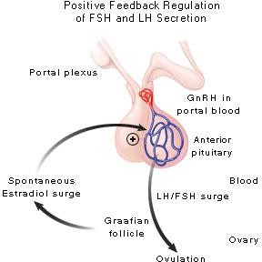
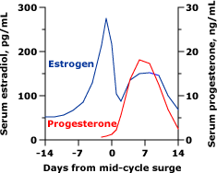
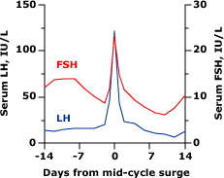
Tổng khối tế bào hạt dồi dào đảm bảo cho nang de Graaf tiếp tục sản xuất ra một khối lượng lớn estradiol, đẩy nồng độ estradiol lên cao, vượt một nồng độ ngưỡng, trong một thời gian đủ dài
Nồng độ vượt ngưỡng trong thời gian dài này là minh chứng cho thấy nang noãn này là một nang tốt nhất, đáp ứng các điều kiện cho quá trình phóng noãn, thụ tinh, làm tổ và mang thai. Khi đó, E₂ gây ra một phản hồi thứ nhì trên hạ đồi-yên. Đây là một phản hồi dương
Khi đó, tuyến yên đáp ứng bằng cách phóng thích một lượng lớn LH, trong một thời gian rất ngắn, tạo một đỉnh cao LH (và của cả FSH) trong máu ngoại vi

Slide 19
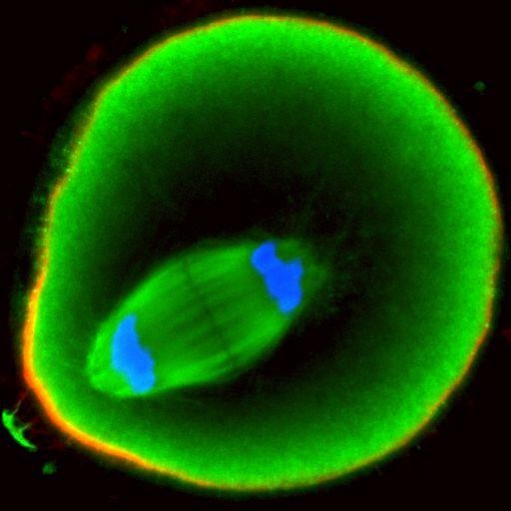
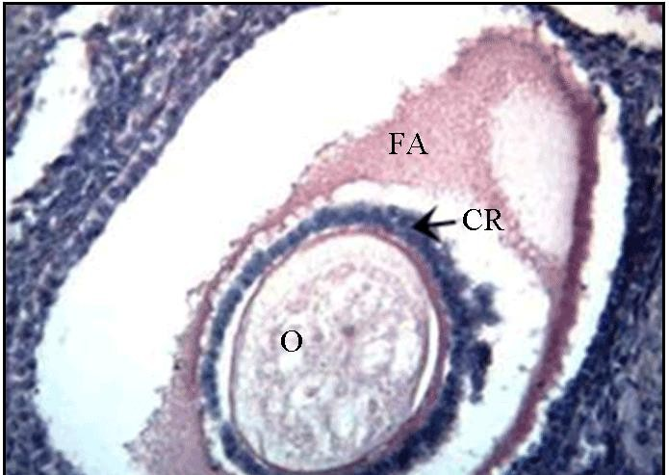
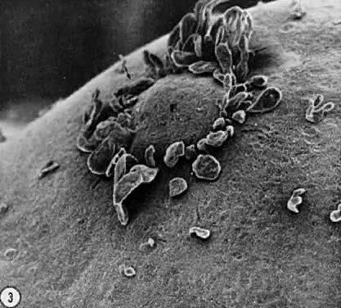
Dưới ảnh hưởng của đỉnh LH, noãn bào nhanh chóng hoàn meiosis I, ngay sau đó đi vào meiosis II. 36 giờ sau khi xuất hiện đỉnh LH, noãn bào đã đi đến metaphase của meiosis II. Phân bào giảm nhiễm sẽ dừng lại ở kỳ này, cho đến khi nó được một tinh trùng xâm nhập (hình trái)
Sau đỉnh LH, mitosis tại các tế bào hạt sẽ dừng lại. Các tế bào hạt ở quanh nang noãn sẽ tách khỏi các tế bào hạt còn lại, và cùng với noãn bào tạo ra một cấu trúc sẵn sàng rời khỏi buồng trứng: cumulus oophora (hình giữa)
Bề mặt buồng trứng nơi có nang noãn cũng mỏng dần, cuối cùng, nang noãn bị vỡ và phóng thích cumulus oophora (hình phải)

Slide 20
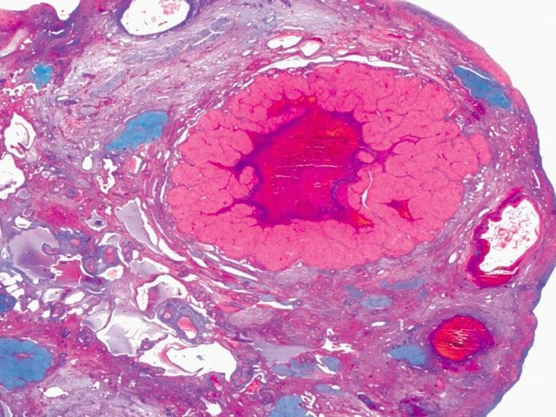
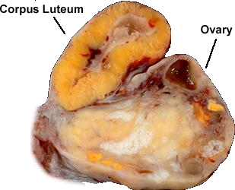
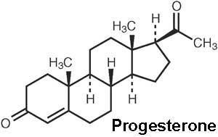
Sau khi đã vỡ và phóng thích cumulus oophora, phần còn lại của noãn nang co cụm lại. Các mạch máu xâm nhập vào các tế bào bên trong của cấu trúc nang noãn trước đây, cung cấp cholesterol cho chúng và biến chúng thành một cấu trúc mới có màu vàng của cholesterol, gọi là hoàng thể (corpus luteum) (mũi tên)
Hoàng thể được tạo lập và được duy trì nhờ LH của tuyến yên. Về phương diện nội tiết, hoàng thể tiếp tục sản xuất estradiol, nhưng quan trọng nhất là một steroid sinh dục mới, đặc hữu của hoàng thể: progesterone (Δ-4 progesterone: P₄)

Slide 21
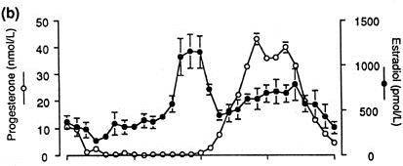
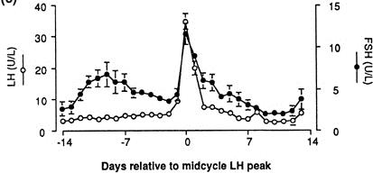
Dưới tác dụng của LH, các tế bào hoàng thể chế tiết estradiol và progesterone. Sản xuất steroid sinh dục của hoàng thể đạt đến đỉnh cao vào khoảng 7 ngày sau phóng noãn (mũi tên đỏ, hình trên)
Nồng độ progesterone cao trong máu ngoại vi gây ra một phản hồi có tính ức chế lên các tầng trên của trục. Trên hạ đồi, progesterone làm giảm nhịp điệu của các xung GnRH. Do suy giảm kích thích, sản xuất LH của tuyến yên bị sút giảm (mũi tên đỏ, hình dưới)

Slide 22
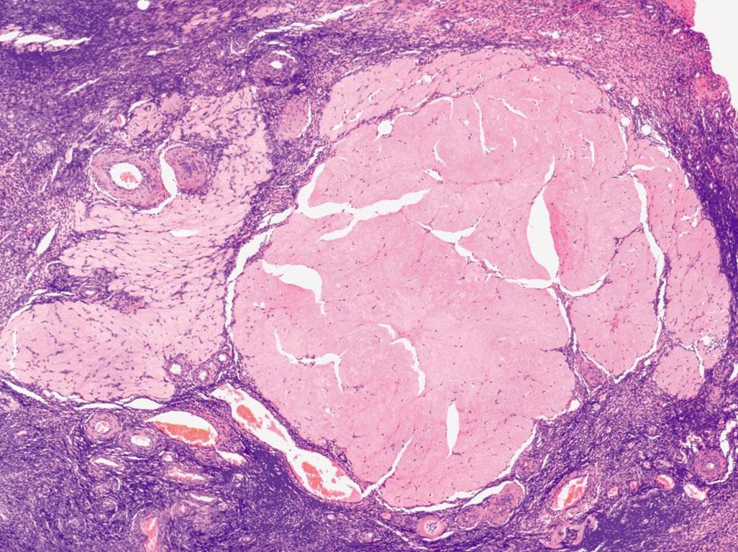
Do không còn được nuôi dưỡng bởi LH, hoàng thể sẽ dần dần đi vào thoái triển, để lại một sẹo trên buồng trứng, gọi là bạch thể (corpus albicans)
Hoàng thể thoái triển không còn sản xuất steroid sinh dục nữa, tạo ra một sự sút giảm của cả estradiol và progesterone trong máu ngoại vi. Sự sút giảm của nồng độ các steroid sinh duc giải phóng trục hạ đồi-tuyến yên khỏi các ràng buộc của chu kỳ buồng trứng trước và sẵn sàng cho một chu kỳ buồng trứng mới

Slide 23
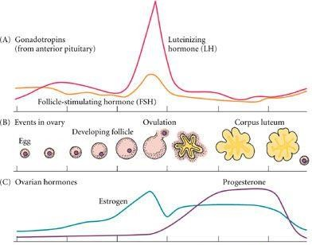
Phần giữa của hình trình bày các giai đoạn phát triển của noãn nang tại buồng trứng.
Phần dưới của hình cho thấy biến động steroid sinh duc song hành với phát triển noãn nang.
Phần trên của hình cho thấy biến động của các gonadotropin song hành với biến thiên của các steroid sinh dục và cho thấy rõ diễn biến của các phản hồi của steroid sinh dục trên trục hạ đồi- tuyến yên. Ghi nhận sự giải phóng hoàn toàn của trục hạ đồi- yên đầu chu kỳ, khi tuyến yên không còn chịu tác dụng của các phản hồi gây bởi steroid sinh dục.

Slide 24
TÀI LIỆU THAM KHẢO
1. Yen & Jaffe's Reproductive Endocrinology, 9th edition
2. Speroff’s Clinical Gynecologic Endocrinology and Infertility, 9th edition

